Slide 1
সবাইকে স্বাগতম

Slide 2
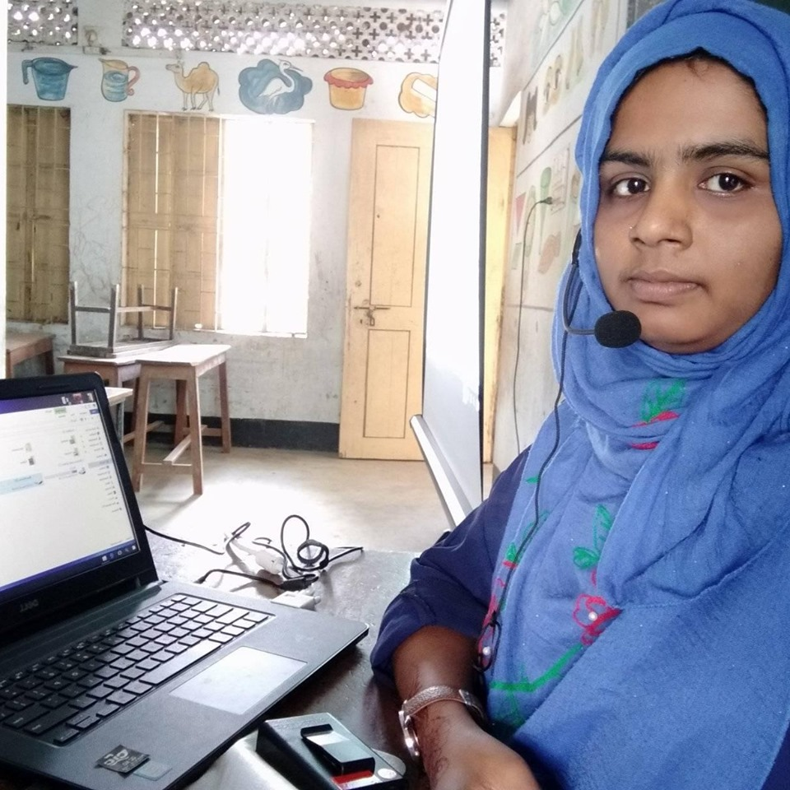
উপস্থাপনায়
মোছাঃ পলি খাতুন
সহকারি শিক্ষক
পাইকশা সরকারি প্রাথমিক বিদ্যালয়

Slide 3
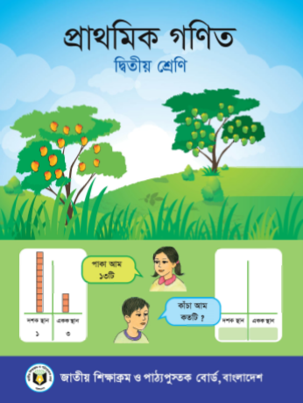
পাঠ পরিচিতি
শ্রেণিঃ দ্বিতীয় ।
বিষয়ঃ গণিত ।
পাঠের শিরোনামঃ যোগের ধারণা
পাঠ্যাংশঃ হাতে রেখে যোগ।
সময়ঃ ৪০ মিনিট ।

Slide 4
শিখনফল
এই পাঠ শেষে শিক্ষার্থীরা…
৯.১.১ উপকরণ ব্যবহার করে যোগ করতে পারবে।

Slide 5
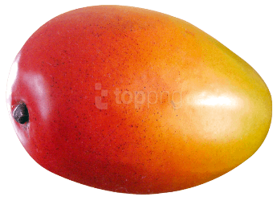
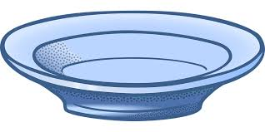
একত্রে
একত্রে মানে যোগ

Slide 6
আজ আমরা পড়ব
হাতে রেখে যোগ

Slide 7
বাস্তব পর্যায়
রেজার ৩ টি
মিনার ২ টি
ও
দু”জনের মোট কতটি আম
=
৫ টি

Slide 8
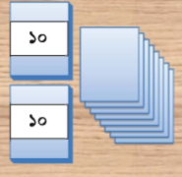
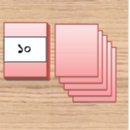
অর্ধ বাস্তব পর্যায়
রেজার ২৮ টি ও মিনার ১৫ টি কাগজ আছে । মোট কতটি কাগজ আছে ।
গাণিতিক বাক্য লিখিঃ
৪৩

Slide 9
দেখি পারি কি না !
২৮
১৯
২৩
$$+$$
১৫
$$+$$
৪৩
৪২

Slide 10
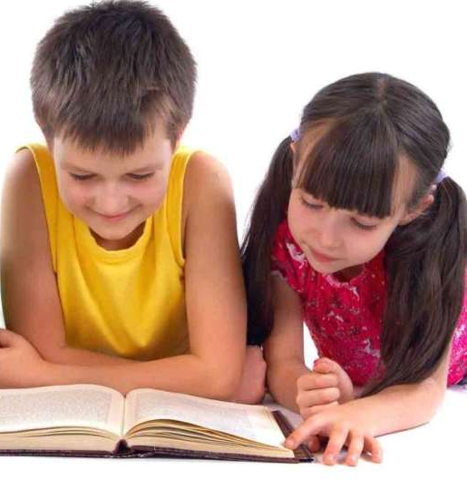
জোড়ায় কাজ
৩৬
১৮
$$+$$
$$+$$
১৭
৫৪
৫৩
৭২

Slide 11
মূল্যায়ন
(ক) ৩৬+১৭ =
(খ) ১৮+৫৪ =

Slide 12
বাড়ির কাজ
১।
২।
৩৪
৩৫
২৭
$$+$$
৫৭
$$+$$

Slide 13
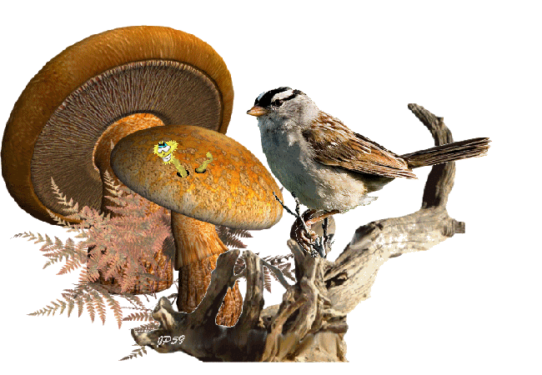
ধন্যবাদ সবাইকে

